Slide 1

Autómatas, Lenguajes y Gramáticas
Teoría de Algoritmos

Slide 2
¿Qué es un modelo de Computabilidad?
Objeto matemático que nos permite analizar características, propiedades, capacidad y limitaciones de la computabilidad → Qué puedo hacer.
¿Qué modelo es mejor?
Vamos a ver algunos, no todos los modelos que hay.
Uno importante que no vamos a ver: Cálculo Lambda.

Slide 3
Alfabeto, Strings, Lenguaje
Alfabeto: Conjunto de símbolos. Finito, no vacío. Ej: Binario, Latino, …
Strings: secuencia (finita) del alfabeto. Ej: 101010100 → longitud 9
Tenemos la cadena vacía: cadena de longitud 0 para cualquier alfabeto.
Lenguaje: Conjunto de strings de un alfabeto.
Ej:
todos los binarios terminados en 0;
Cadenas de longitud 5 del alfabeto latino;
lenguaje de programación;
Inglés

Slide 4
Autómata Finito
No tiene memoria
Reconoce una cantidad finita de cadenas.
Se encuentra en todo momento en un estado

Slide 5
Ejemplo: Escalera Mecánica
Hay un sensor que dice si alguien está en la escalera.
Si hay alguien en la escalera, se mueve.
Si no hay nadie en la escalera, no se mueve.
No hay nadie
Hay alguien
Moviéndose
Quieta
No hay nadie
Hay alguien

Slide 6
Autómata Finito
Tenemos un conjunto de estados posibles.
Tenemos un alfabeto.
Tenemos una función de transición que dado un símbolo y un estado (actual), nos indique el estado siguiente.
No tenemos memoria.
Tenemos un estado inicial Q₀.
Tenemos un conjunto de estado de aceptación.

Slide 7
Ejemplo
0
Apliquemos:
001011
011110
Q₀
0,1
Q₁
1
Q₂
0
0,1
1
Q₃

Slide 8
Ejemplo
0
No acepta cadenas que empiezan en 1
Q₀
0
Q₁
1
Q₂
0
0,1
1
Q₃

Slide 9
Lenguaje de una máquina
Siendo M una máquina, L(M) = A, siendo A el lenguaje de M, que son los valores que acepta, que reconoce M.

Slide 10
Ejemplo: ¿Cómo podemos hacer una máquina que reconozca los binarios que terminen con al menos 3 0s?

Slide 11
Ejemplo: ¿Cómo podemos hacer una máquina que reconozca los binarios que terminen con al menos 3 0s?
1
1
Q₀
0
Q₁
0
Q₂
1
1
0
Q₃
0

Slide 12
Esto se codea?

Slide 13
Autómata Finito No Determinístico
Ahora vamos a considerar que se pueda pasar de un estado a más de uno. Cada ramificación se computa en paralelo.
(El autómata finito determinístico es un caso particular del no determinístico)

Slide 14
Ejemplo
Procesemos 010110
1
0,ε
1
Q₀
Q₁
Q₂
Q₃
0,1
0,1

Slide 15

Ejemplo
Q₀
Q₀
Procesemos 010110
Q₀
Q₁
Q₂
1
0,ε
1
Q₀
Q₀
Q₁
Q₂
Q₃
Q₂
Q₀
Q₁
Q₂
Q₃
0,1
0,1
Q₂
Q₁
Q₀
Q₃
Q₃
Q₂
Q₀
Q₃
Q₃

Slide 16
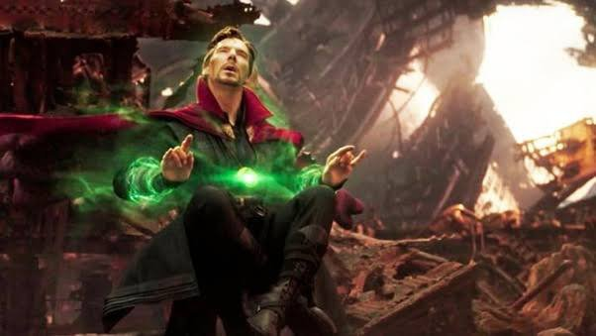
Ejemplo
Q₀
Q₀
Q₀
Q₁
Q₂
Q₀
Q₂
Q₀
Q₁
Q₂
Q₃
Q₂
Q₁
Q₀
Q₃
Q₃
Q₂
Q₀
Q₃
Q₃

Slide 17
¿Alguno de estos modelos tiene más poder de cómputo?
Dos máquinas son equivalentes sii ambos reconocen el mismo lenguaje.
Para todo Autómata Finito Determinístico tenemos un Autómata Finito No Determinístico, pero…
¿Vale la recíproca?

Slide 18
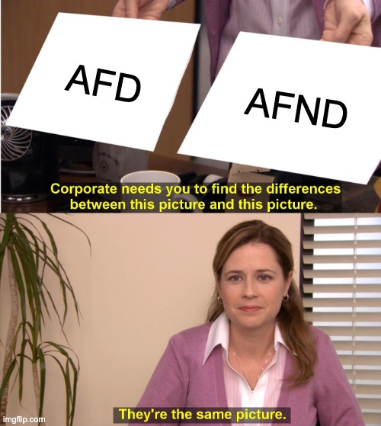
Respuesta:

Slide 19
Ejemplo
Q₀
Q₀
Procesemos 010110
Q₀
Q₁
Q₂
0,1
1
0,ε
1
Q₀
Q₀
Q₁
Q₂
Q₃
Q₂
Q₀
Q₁
Q₂
Q₃
0,1
0,1
Q₂
Q₁
Q₀
Q₃
Q₃
Q₂
Q₀
Q₃
Q₃

Slide 20
Explicación
Podemos ver que una vez que llegamos a un estado, hasta una cierta lectura, todo lo que siga a ese estado va a ser lo mismo, no importa de dónde vine (no hay memoria) → podemos mergear.
Podemos considerar cada posible estado ejecutando o no ejecutando → 2^{n} (seguro son muchos menos).
Creamos una máquina finita determinística que tenga cada transición como equivalencia.
Los estados de finalización en la nueva máquina son aquellos estados donde los nodos de finalización de la original estarían activados.

Slide 21
Lenguajes Regulares
Un lenguaje es regular si existe un autómata finito que lo reconozca.
Se pueden aplicar operaciones a estos lenguajes → Operaciones regulares → resultado = Lenguaje Regular

Slide 22
Operaciones Regulares
Unión: A U B = {x / x ∈ A ∨ x ∈ B}
Concatenación: A o B = {xy / x ∈ A, y ∈ B}
Estrella: A* = {x₁x₂…x_{k}/ k ≥ 0 y cada x_{i} ∈ A}

Slide 23
Unión
M_{A}
Q₁
ε
Q₀
ε
M_{B}
Q₁

Slide 24
Concatenación
M_{A}
M_{B}
Q₁
ε
Q₁
(la transición las ponemos desde los estados de aceptación originales de la máquina A)

Slide 25
Estrella
M_{A}
Q₀
ε
Q₁
ε
(la transición las ponemos desde los estados de aceptación originales de la máquina A)

Slide 26
Expresiones Regulares
El uso de operaciones regulares para obtener un nuevo lenguaje regular, se lo llama "expresiones regulares".
Una expresión es Regular si:
Es un elemento del alfabeto
Es una cadena vacía
No hay string
Es una unión, concatenación o estrella, de expresiones regulares
Podemos crear nuestros autómatas usándolos de building blocks.

Slide 27
Ejemplo de Lenguaje no regular
B = {0…0_{n}1…1_{n}/ n ≥ 0}
No tenemos memoria…

Slide 28
Autómata de Pila
Le agregamos algo de memoria a nuestro modelo.
Ahora en cada iteración:
Leemos algo del input, o no
Leemos algo de la pila, o no
Se modifica el estado o nos quedamos en el mismo
Se guarda algo en la pila, o no
Se quita algo en la pila, o no

Slide 29
Ejemplo
B = {0…0_{n}1…1_{n}/ n ≥ 0}
ε, ε→$
1, x→ε
ε, $→ε
Q₀
Q₁
Q₂
Q₃
0, ε→x
1, x→ε

Slide 30
Gramáticas
Un conjunto de reglas de sustitución (derivación): variable → variable y/o terminales
Un string del lenguaje está conformado por terminales.
El conjunto de los strings del lenguaje conforman la gramática.
Ejemplo:
A → 0A1
A → B
B → #
Podemos derivar desde A: A → 0A1 → 00A11 → 00B11 → 00#11
→ L = {0…0_{n}#1…1_{n} / n ≥ 0}

Slide 31
Lenguaje libre de contexto
Gramática libre de contexto: todos los strings del lenguaje pueden generarse por derivación.
Un lenguaje que puede generarse por una gramática libre de contexto.
Si hay un string que puede derivarse de más de una manera → gramática ambigua.

Slide 32
Lenguajes libres de contexto
Un lenguaje es libre de contexto sii existe un autómata finito de pila que lo reconozca.
Como un autómata de pila puede reconocer lenguajes regulares → Un lenguaje regular es un lenguaje libre de contexto.
Ejemplo de lenguaje no libre de contexto: B = {a…a_{n}b…b_{n}c…c_{n}/ n ≥ 0}

Slide 33
Herramienta para probar autómatas
https://www.cs.odu.edu/~zeil/automat/automat.cgi

Slide 34
Autómatas, Lenguajes y Gramáticas
Teoría de Algoritmos I

Slide 35

Máquina de Turing

Slide 36
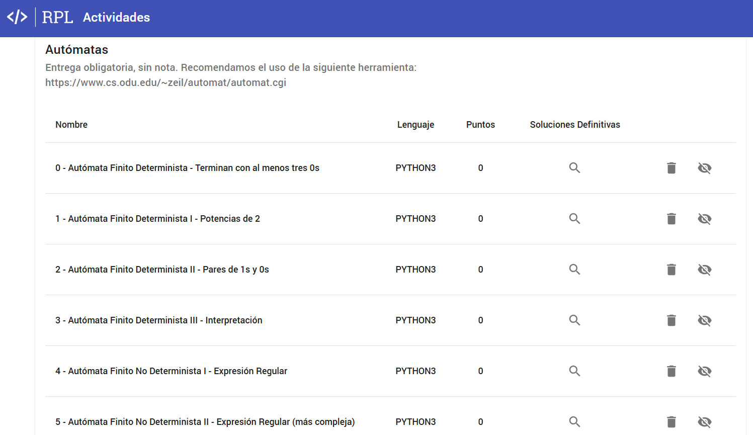

Slide 37


